Slide 1
ШКОЛА ЛИДЕРОВ
Муниципальное автономное дошкольное образовательное учреждение города Костромы «Детский сад № 76»
БАЛАНДИНА ТАТЬЯНА АНАТОЛЬЕВНА
ИНСТРУКТОР ПО ФИЗИЧЕСКОЙ КУЛЬТУРЕ МАДОУ г. КОСТРОМЫ «ДЕТСКИЙ САД № 76» ПОБЕДИТЕЛЬ МУНИЦИПАЛЬНОГО ЭТАПА КОНКУРСА ПЕДАГОГИЧЕСКОГО МАСТЕРСТВА «УЧИТЕЛЬ ГОДА – 2020»
В НОМИНАЦИИ «ПЕДАГОГ-ДОШКОЛЬНИК»
ПОБЕДИТЕЛЬ КОНКУРСА ИМ. Л.С. ВЫГОТСКОГО
УЧАСТНИК ЛЕТНЕЙ ШКОЛЫ 2020, г. МОСКВА
СПИКЕР И ЛАУРЕАТ БОЛЬШОГО ОНЛАЙН-ФЕСТИВАЛЯ «ВОСПИТАТЕЛИ РОССИИ»
Дата проведения: 27.07.2020г.

Slide 2
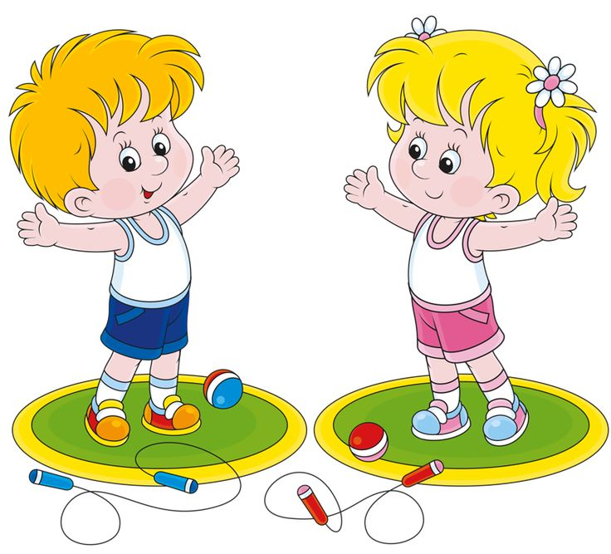
ШКОЛА ЛИДЕРОВ
ПРОЕКТ
«БОДРОЕ УТРО БУДЕТ ДОБРЫМ!»
Взаимодействие детского сада и семьи
по вопросам физического воспитания дошкольников путем организации совместных физкультурно – оздоровительных мероприятий
(утренней гимнастики)

Slide 3
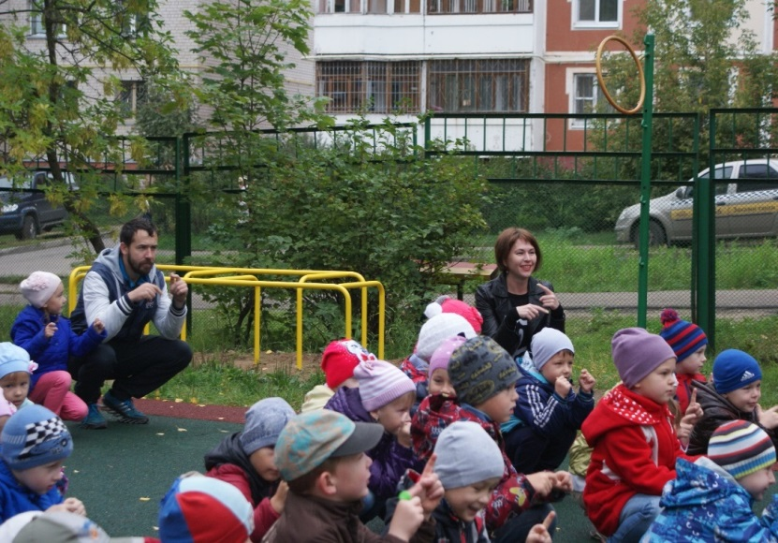
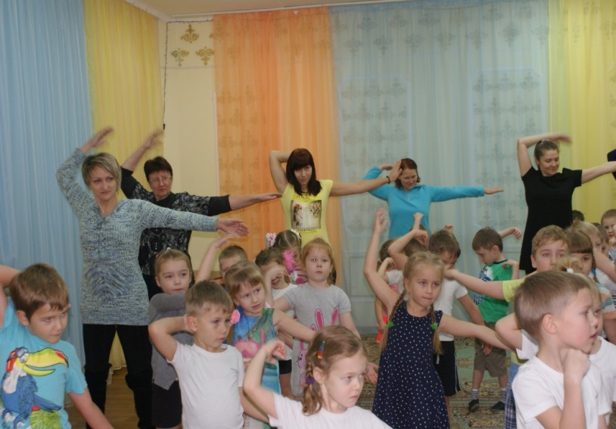
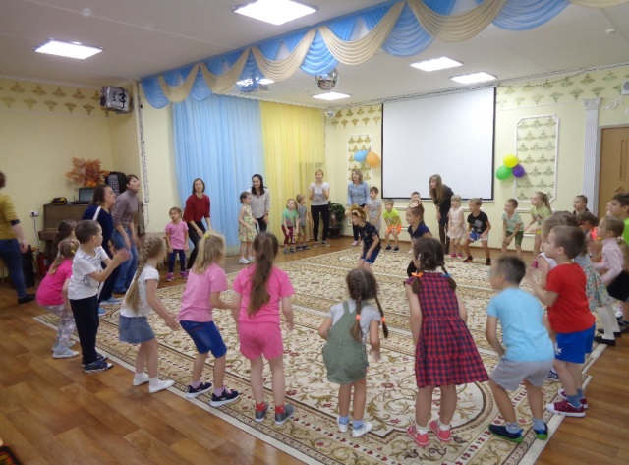
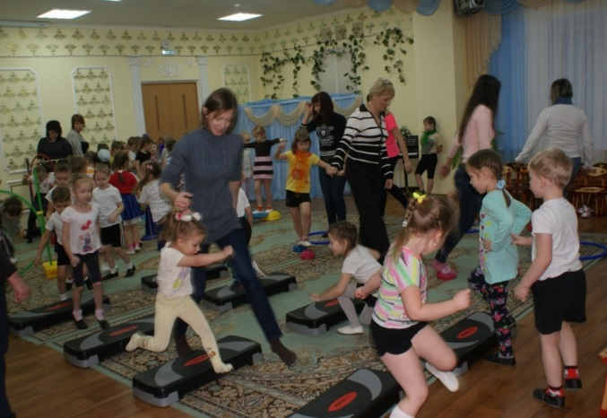
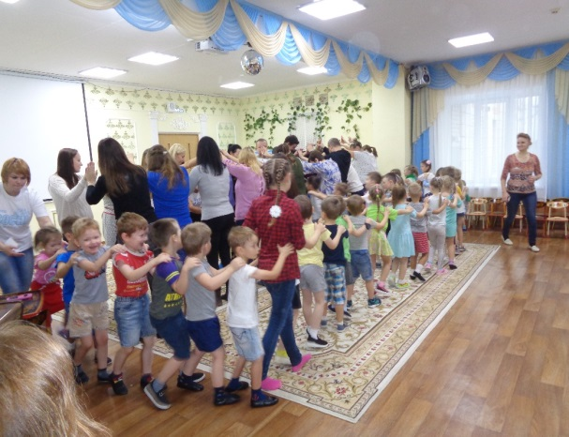
ШКОЛА ЛИДЕРОВ
Муниципальное автономное дошкольное образовательное учреждение города Костромы «Детский сад № 76»

Slide 4
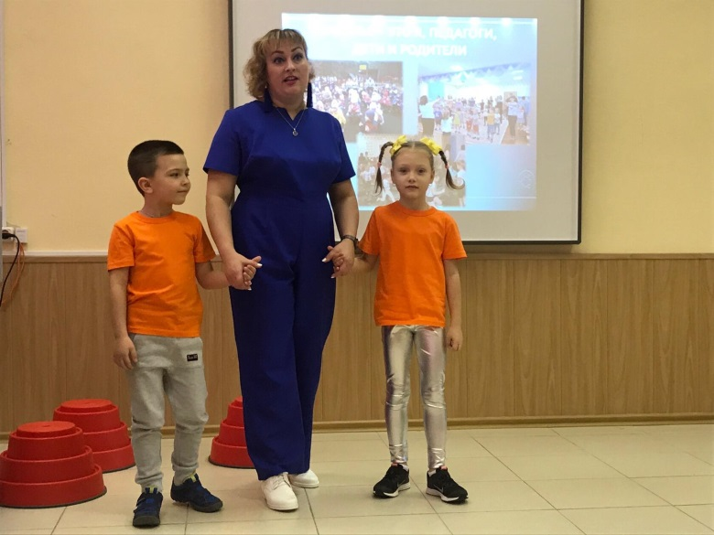
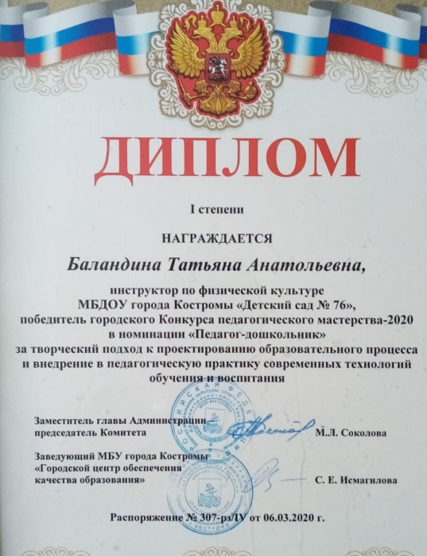
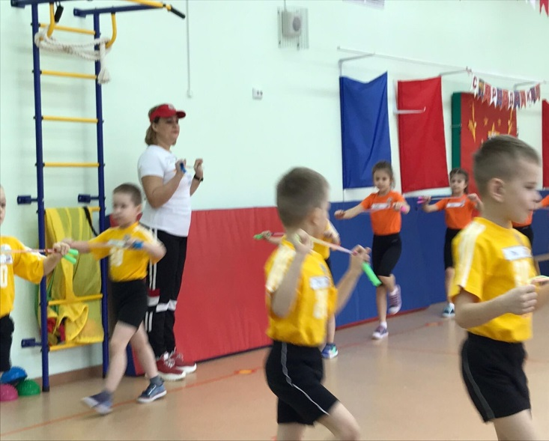
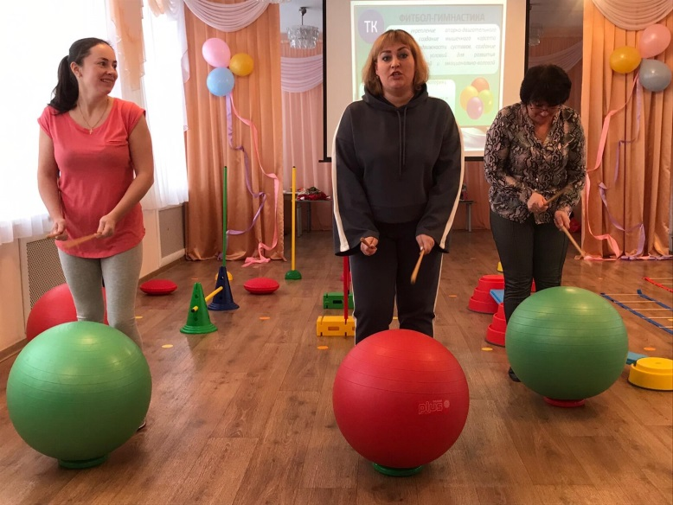
КОНКУРС ПЕДАГОГИЧЕСКОГО МАСТЕРСТВА «УЧИТЕЛЬ ГОДА -2020 «ПЕДАГОГ – ДОШКОЛЬНИК»
ШКОЛА ЛИДЕРОВ
.

Slide 5
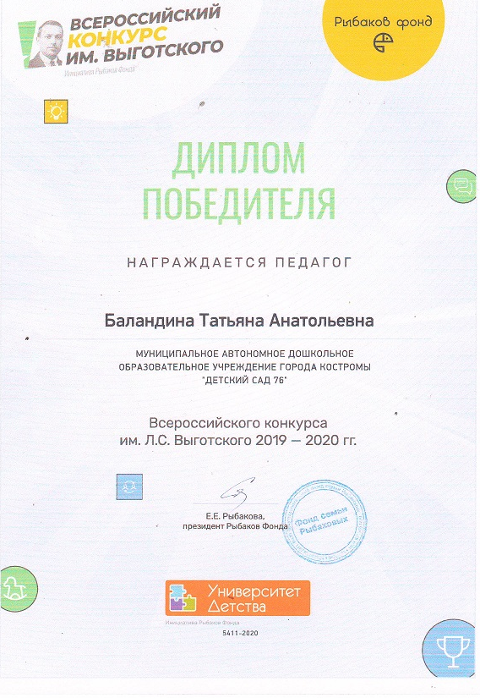
ШКОЛА ЛИДЕРОВ
Цель: поиск, поддержка и популяризация ярких, творческих российских специалистов дошкольного образования, способных разрабатывать, применять и распространять современные педагогические практики.

Slide 6
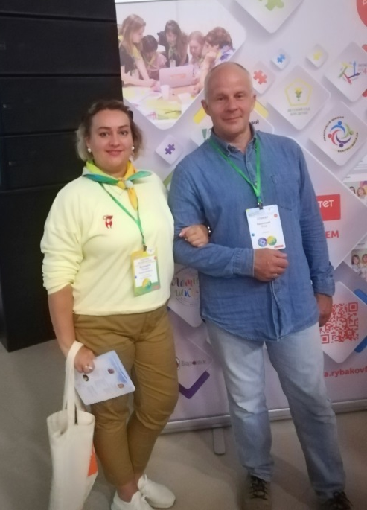
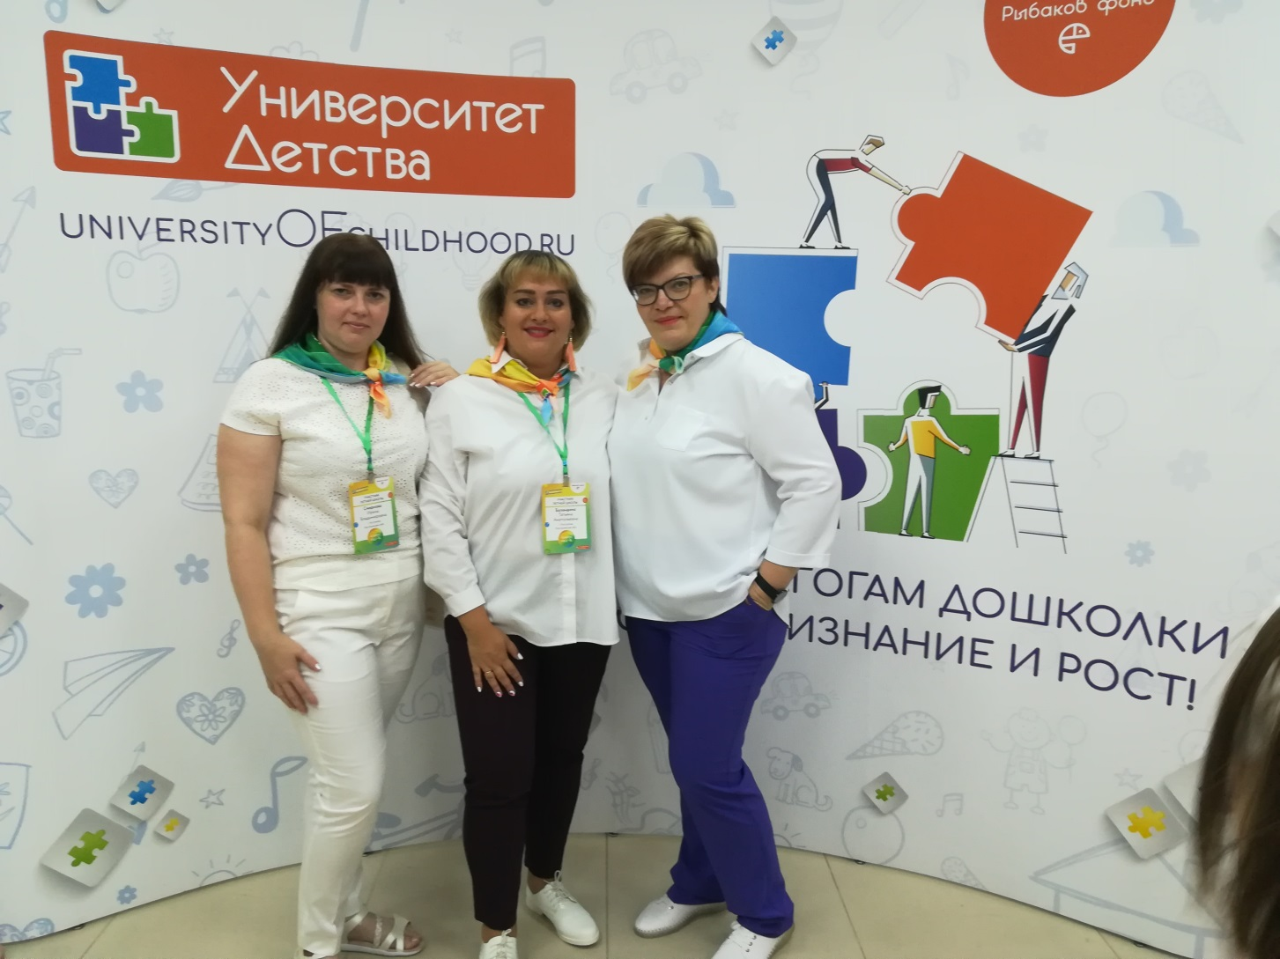
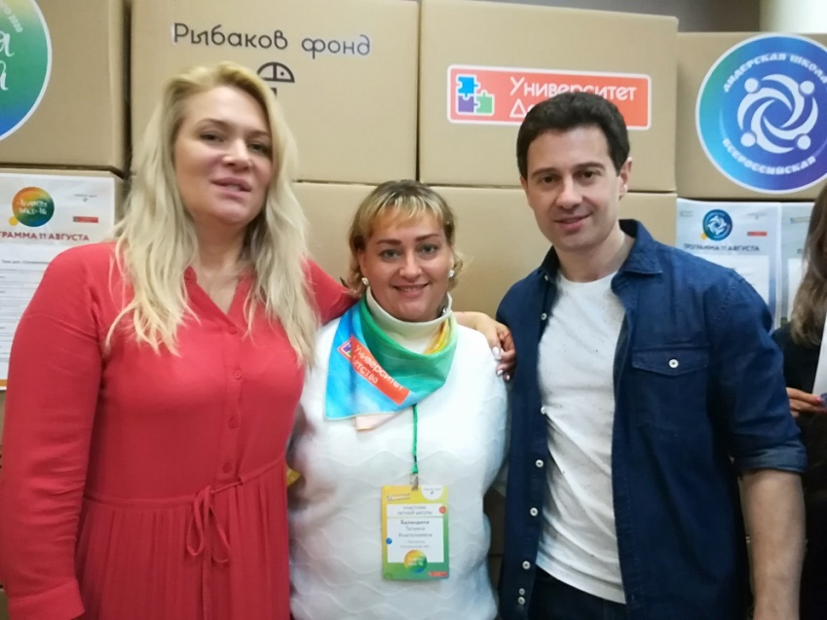
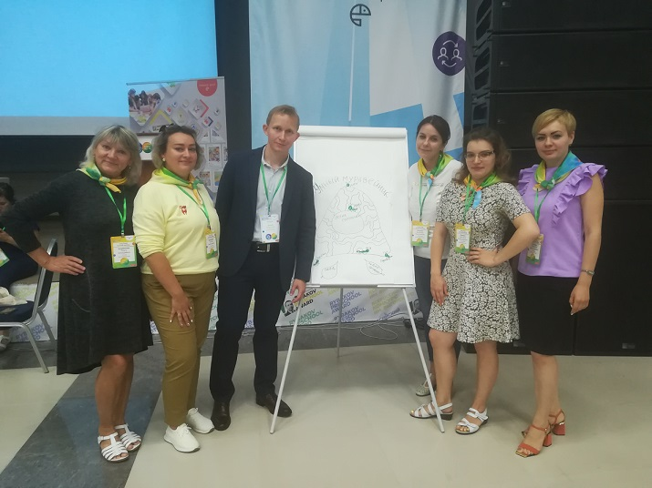
ЛЕТНЯЯ ШКОЛА -2020
ШКОЛА ЛИДЕРОВ

Slide 7
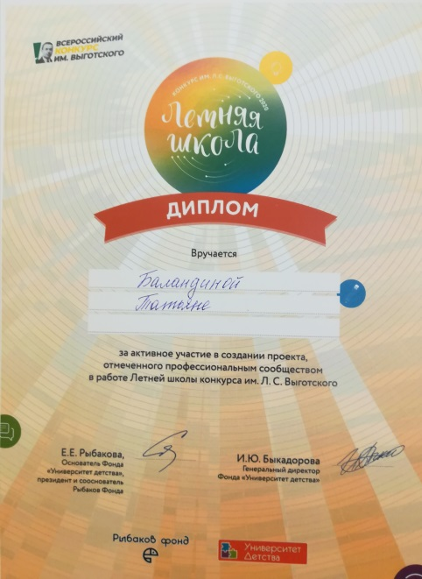
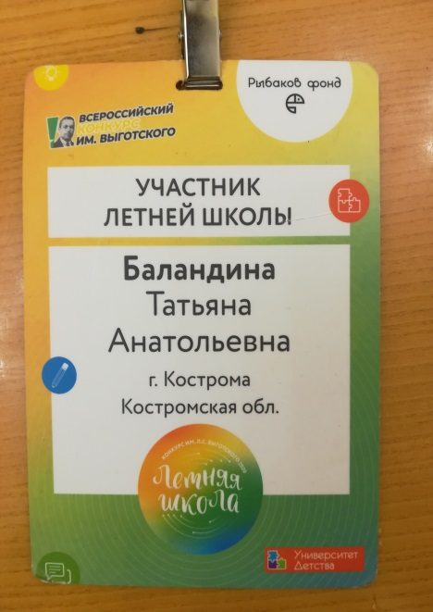
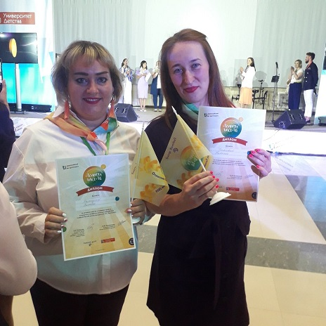
ЛЕТНЯЯ ШКОЛА -2020
ШКОЛА ЛИДЕРОВ

Slide 8
СПАСИБО ЗА ВНИМАНИЕ!

